Slide 1
基于Zybo的板球平衡控制系统
_{Course Project}
_{Micro Computer}
₂₀₁₈
小组成员：
高贺惟，张嘉轩，张景昊，刘政宇，杨兴杰

Slide 2

01
设计背景
02
功能描述
CONTENTS
03
系统整体架构
04
系统子模块
05
效果展示
06
项目评价

Slide 3
设计背景
/01

Slide 4
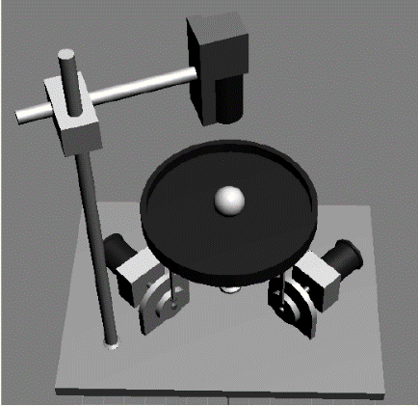
设计背景
板球平衡系统是实验室中一种典型的实际控制系统，其利用多种检测手段获取小球位置，采用不同的控制方式对执行机构进行控制，研究内容涉及机器视觉、图像处理、运动控制、检测技术等，在实验室中多用于验证控制算法。
01-Text here
机器视觉
检测技术
图像处理
运动控制
4

Slide 5

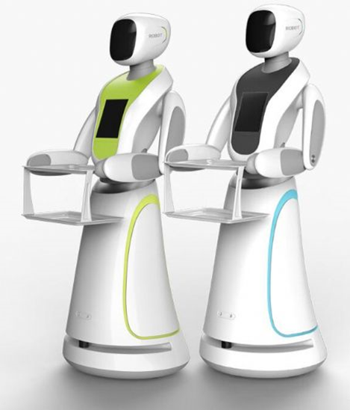
设计背景
板球平衡系统属于自平衡系统，其涉及到的自平衡原理可以被应用于工业、农业、航天等实际的工程中，具有广泛的应用前景，例如，其基于计算机视觉的自平衡方法可以应用到服务型机器人手部物体的稳定，基于陀螺仪的自平衡方法可以应用到坦克火炮的稳定器等实际对象中。
01-Text here
5

Slide 6
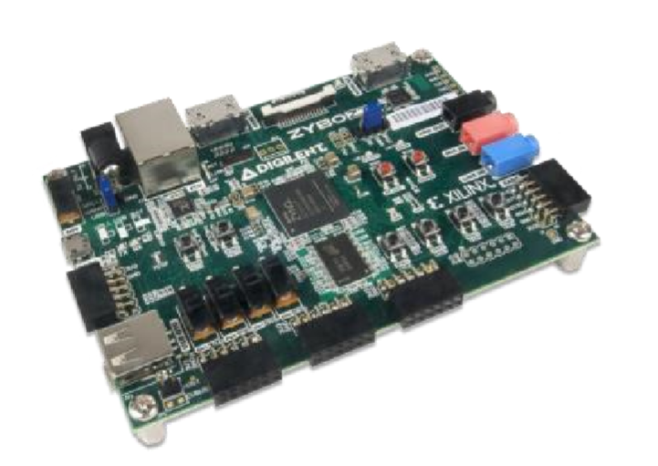
设计背景
板球平衡系统一般通过软件进行控制，而软件相对较慢的计算速度限制了系统的性能。本项目通过Zybo的FPGA部分实现对平衡板的控制方法，利用FPGA多路数据并行计算的特性，能够加快系统的响应，提高系统的工作效率。
01-Text here
Control
6
Notes:
FPGA实现对平衡板的控制
高速处理

Slide 7
功能描述
/02

Slide 8
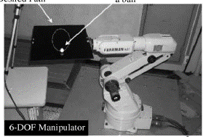

功能描述
通过不断调整平板倾角控制小球的运动
01-Text here
效果：
能够小球在平板上维持较好的平衡
使小球快速稳定在期望位置附近
在一定的扰动后仍可以快速稳定下来
板球系统
提供多种对系统状态进行观测的形式：
VGA屏幕显示小球位置
电脑接受小球坐标（四种坐标格式）
八段数码管以一定周期更新小球位置

Slide 9
整体架构讲解
/03

Slide 10

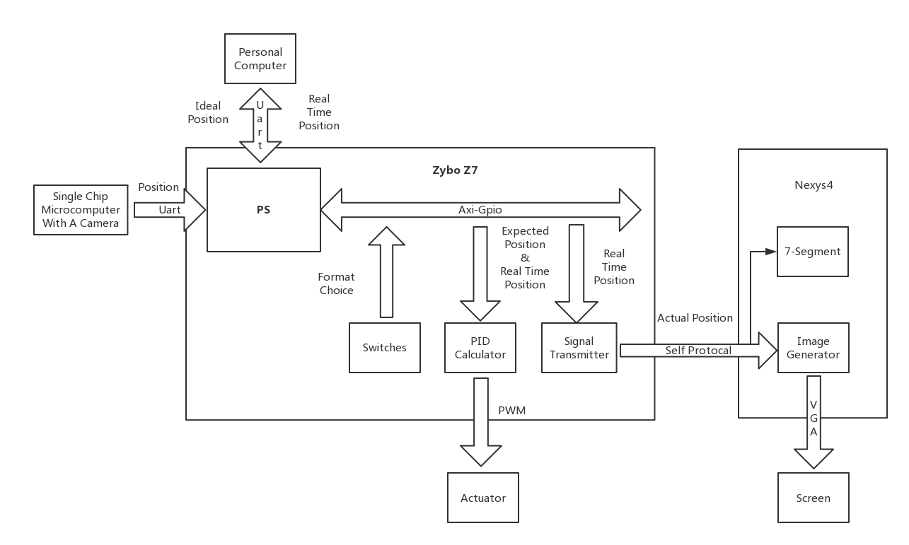
系统体系结构
10
Notes:
1、zybo的ps部分接受来自单片机摄像头获取的小球坐标，
将其通过UART传给电脑，并放到AXI总线上
2、pid模块接收坐标，并输出PWM波控制电机
3、发送模块也接收坐标，并将其传给N4，以显示数码管坐标和VGA图像

Slide 11


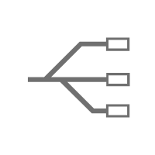


模块介绍
电脑UART串口双向通信
Zybo Z7与Nexys4板间通信
PID硬件算法，实现算法提速
VGA模块，实现图像生成
01-Text here
通信模块
高速数据处理模块
输入
控制
输出
架设AXI-GPIO总线
CPU控制AXI-GPIO总线，实现总线的分时复用
PWM模块输出PWM波控制电机
VGA显示屏、数码管显示球的位置
带有摄像头的单片机输入坐标
Zybo四个拨码开关输入选项
11
Notes:
1、控制：通过AXI总线的分时复用实现对系统的控制

Slide 12
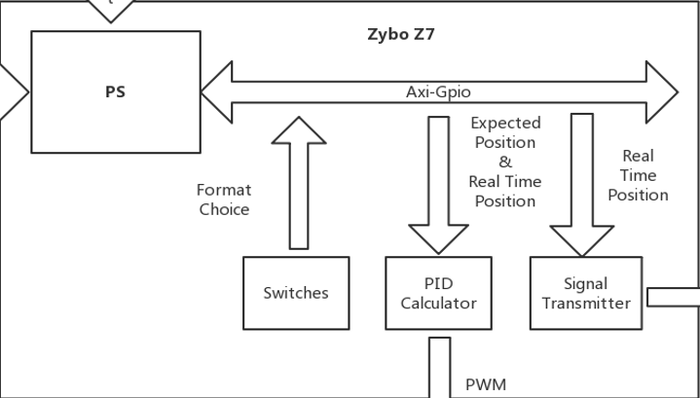
AXI-GPIO分时复用
使用查询模式，进行各个端口数据采集
PS具有总线控制权，将其它模块所需数据放上总线，实现AXI-GPIO的分时复用
系统设置时，Swiches模块将坐标格式信号挂上AXI总线供PS读取，实现坐标格式设置
初始化过程，PS将理想坐标挂上AXI总线，通过Zybo PS对系统初始化
系统工作过程，PS将实时坐标挂上AXI总线，实现系统工作

Slide 13
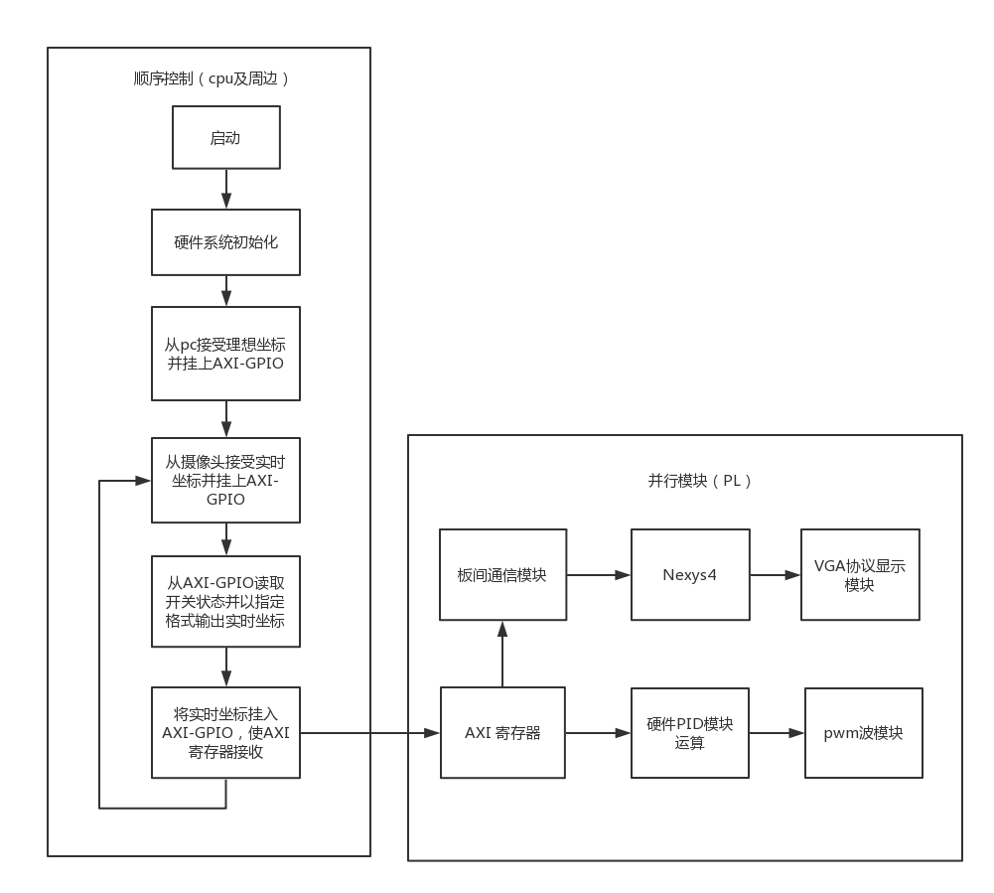
系统逻辑结构
13
Notes:
不说，让他们看一下

Slide 14
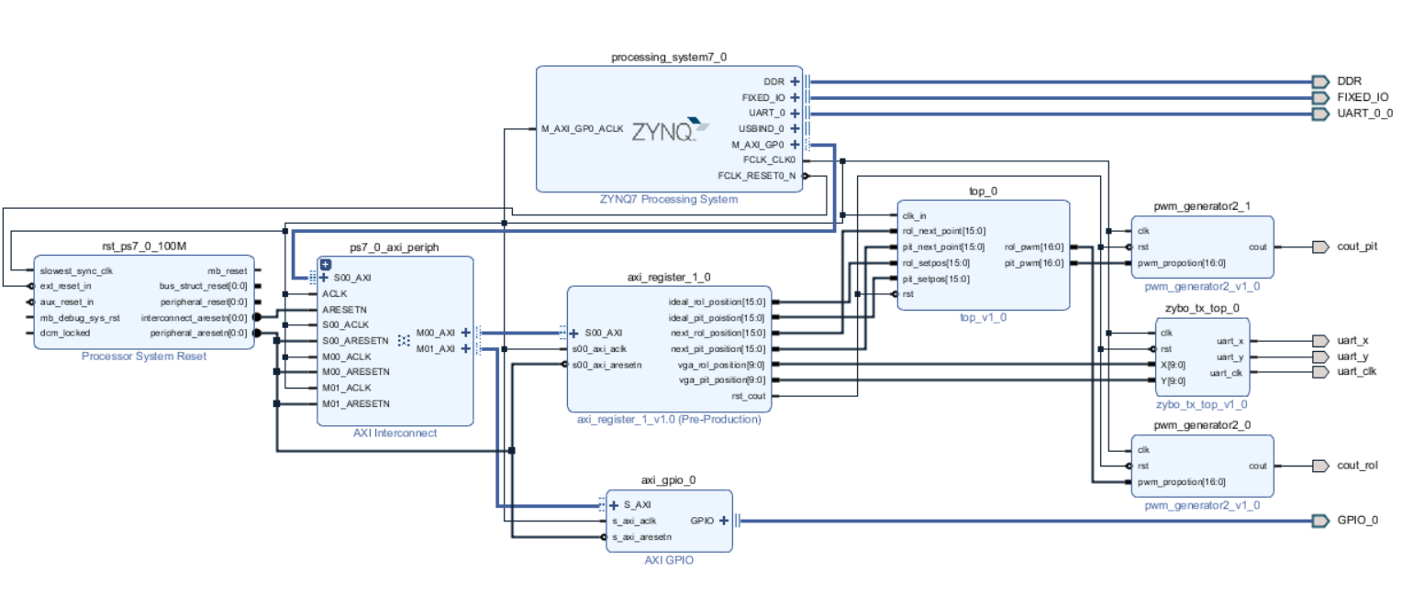
模块框图
14
Notes:
看

Slide 15
子模块讲解——PS部分
/04
Notes:
看

Slide 16
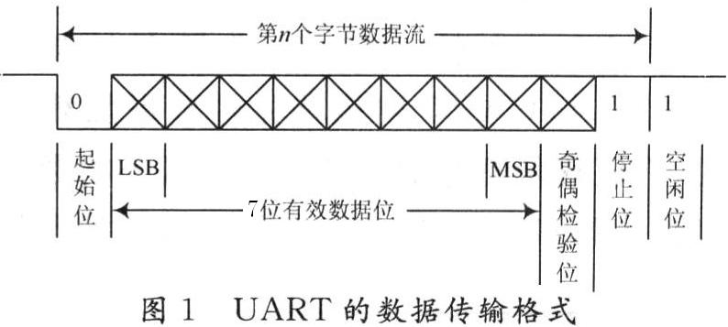
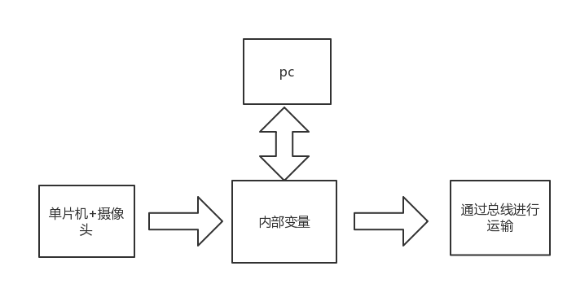

UART的使用
最终我们确定了我们所使用的UART格式：
数据位为8位
无奇偶校验位
1停止位
串口波特率为115200bps
PS部分CPU UART通信函数：
数据接收函数：
XUartPs_RecvByte(DeviceID)
数据发送函数：
XUartPs_SendByte(DeviceID, content)
16
Notes:
1、UART是单片机到zybo上PS部分的单向传输，PC和zybo的双向传输

Slide 17
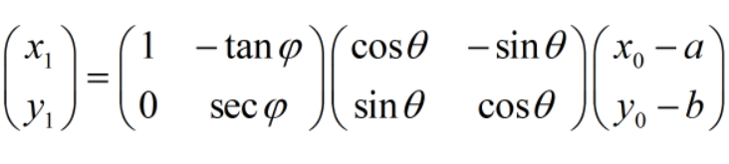
坐标转换模块（单片机实现）
单片机获取坐标的坐标系与控制电机的坐标系不同，需要进行坐标转换
坐标转换运算：
2a
x
x
2b
x
θ
y
y
φ
y
17
Notes:
我们通过线性代数的知识，实现平板坐标轴到电机坐标轴的坐标变换，这样能够降低调参难度。

Slide 18
PS通过AXI-GPIO与PL交互
01-Text here
18
Notes:
看，这三部部分体现了PS与PL部分交互的核心

Slide 19
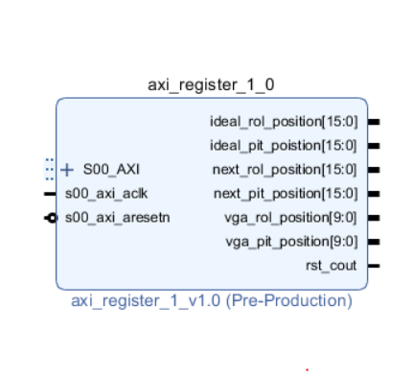
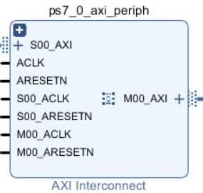
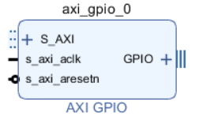
CPU+AXI-GPIO在系统中的控制作用
axi-register
axi-periph
axi-gpio
01-Text here
自行编写的AXI-IP核， 内置八个寄存器
八个寄存器分别控制三个不同的PL外设模块的所需数据
充当PS与PL沟通的“转换器”
Vivado 内置AXI-IP核
用来连接Zybo板载的switches
通过读取switches的状态来控制电脑端的坐标的输出模式
Vivado 内置AXI-IP核
用来管理接到AXI总线上的不同外设
Notes:
读

Slide 20
数据流向
20
Notes:
绿色箭头是单片机的uart输入
上方红箭头是PS到PL的输出
下方红箭头是switch输入

Slide 21
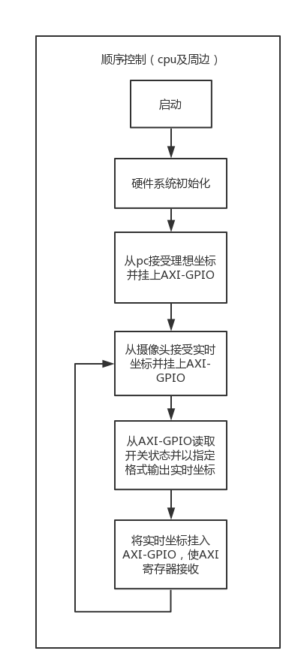
PS部分系统逻辑结构
Notes:
看

Slide 22
子模块讲解——PL部分
/04
Notes:
看

Slide 23
PID算法的FPGA实现
01.PID控制原理
01-Text here
03.PID模块的整定与调试
02.本项目中的PID控制模块
Notes:
看

Slide 24
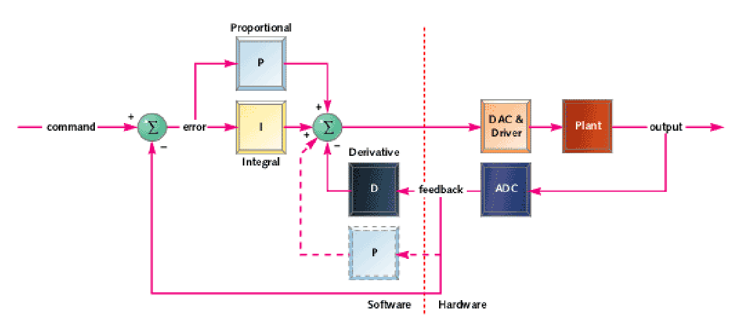
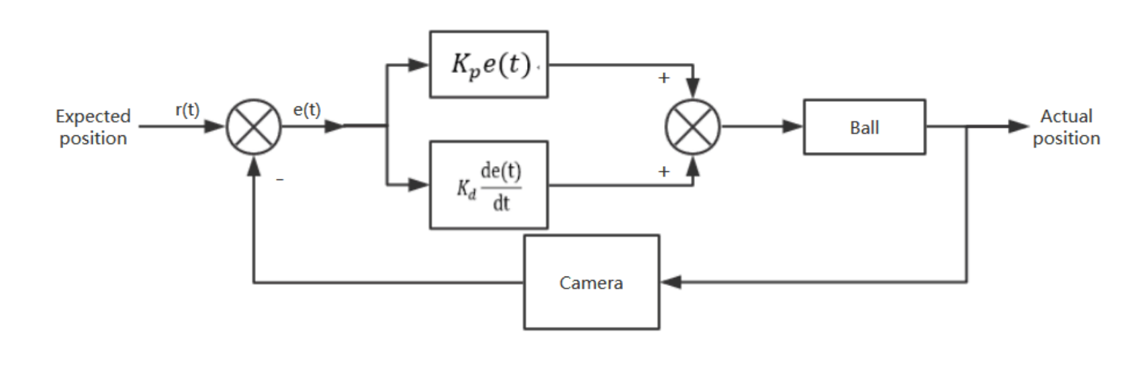
PID控制原理
01-Text here
PID控制模块流程图（采用PD控制策略）
Notes:
看

Slide 25
本项目中的PID控制模块
误差寄存器
PD参数计算
Rol方向占空比计算
本项目PID控制模块组成
Top模块
01-Text here
输入误差计算
Pit方向占空比计算
PD控制项计算
模块亮点
引入标志位判断参数正负号情况
引入使能端避免时钟频率不同所导致的潜在的异步时序问题
Notes:
模块亮点！
通过设置标志位实现有符号数计算功能，克服了verilog无法表示负数的缺点
由于单片机方向帧数较低且不稳定，使得两边时钟不匹配，我们通过引用使能端的方式避免时钟频率不同所导致的潜在的异步时序问题

Slide 26
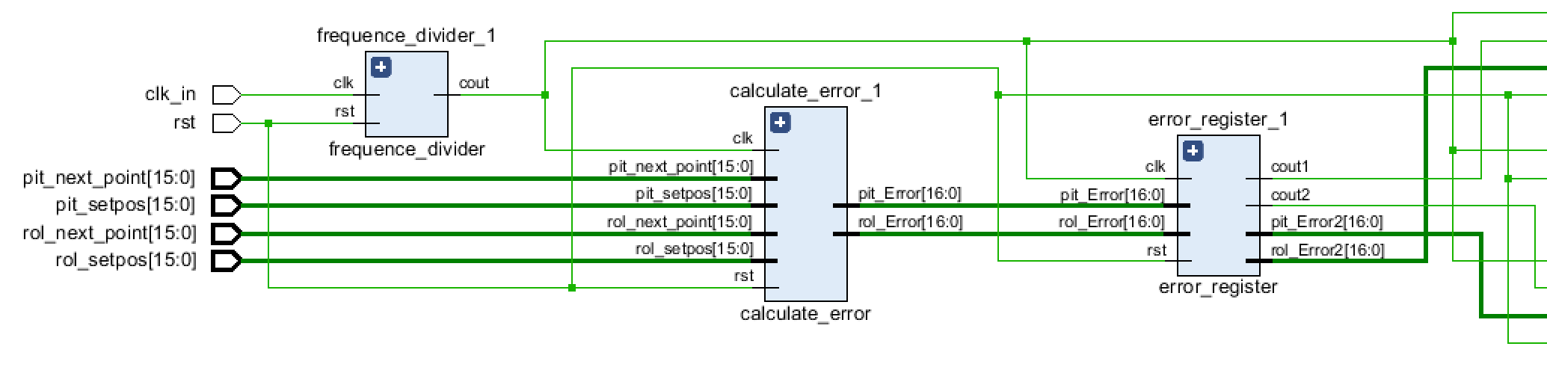
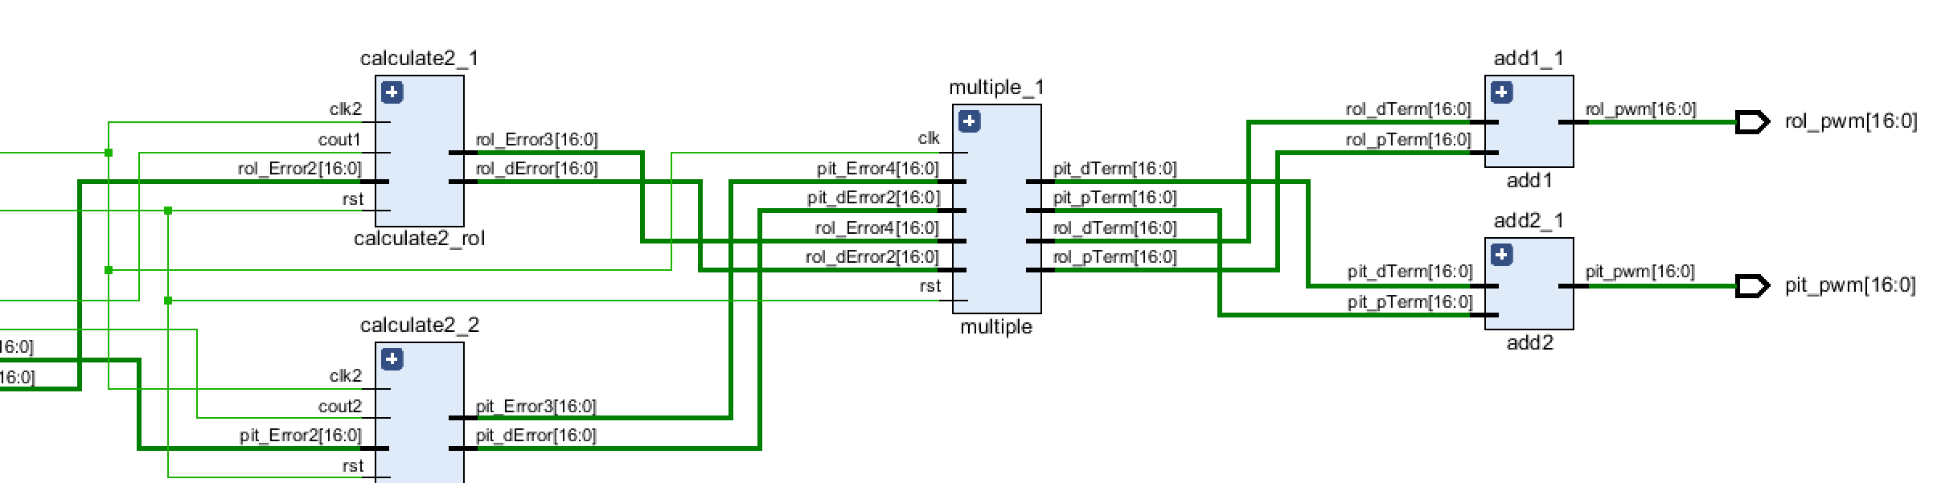
本项目中的PID控制模块
01-Text here
Notes:
看
结构清晰，层次清楚
指出使能端，只有在坐标变化后使能端才发出使能信号

Slide 27
PID控制模块的整定与调试
调整比例控制项
将P控制项横纵坐标的被调参数从零逐渐增大，同时测试板球系统的性能，调至反应迅速但有振荡为止
02
01-Text here
01
03
PD参数置零
调整微分控制项
将PD控制项横纵坐标的被调参数置零
将D控制项横纵坐标的被调参数从零逐渐增大，调至反应较迅速但振荡消失为止
Notes:
硬件调参比较慢，我们采用软件调参的方法

Slide 28
Zybo与Nexys4传输协议
数据获取
周期性的访问存放坐标的寄存器，更新发送模块的寄存器
01
02
传输内容
数据串行化及发送
每隔8个时钟周期，右移1位，将输出电平置为最低位的电平
小球当前的的位置坐标，分为x和y两个方向，用两个10位的二进制数表示。
传输顺序
数据接收
检测到起始位开始，在每个数据位的中间时刻采样，放在高位，右移
03
从LSB到MSB。无数据传输时，保持在一个高电平状态，先发出一个起始位，表示数据传输开始，然后是10位的数据位，无校验位及停止位。
04
一次数据接收结束，将得到的数据输出给外部寄存器
28
Notes:
该传输协议是我们自己设置的一个类uart的传输协议
作用：吧小球的坐标传给N4，从而用数码管显示小球坐标，用VGA屏显示小球位置

Slide 29
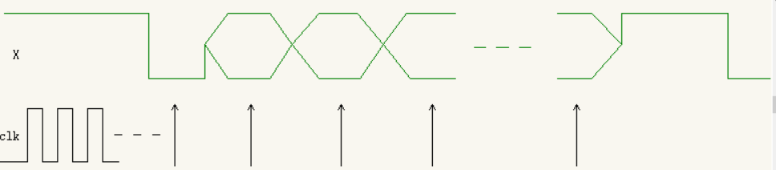
Zybo与Nexys4传输协议
发送部分
接收部分
发送前先访问外部寄存器更新数据，然后开始发送。发送结束，等待一段时间，才会进行第二次发送。每个数据位占8个时钟周期。数据发送频率为80Hz
传输时x和y两个数是用两条线同时传输，以加快传输速度
在接收到足够高电平信号后，突然接收到低电平信号，可以认为是数据传输开始，由于采用与输出部分一样的时钟频率，可以在每个数据的第4个上升沿对数据采样，确保数据准确。当接受完8位数据，更新输出寄存器，等待下一次输入。
传输方式
传输的数据长度固定，没有设置校验位及停止位。将来可以换用增加，使得数据更加可靠。
读取数据
29
Notes:
线路空闲时挂高，以0作为起始位，后面跟上10位的数据位

Slide 30
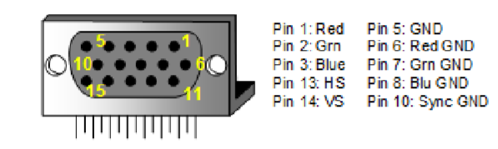
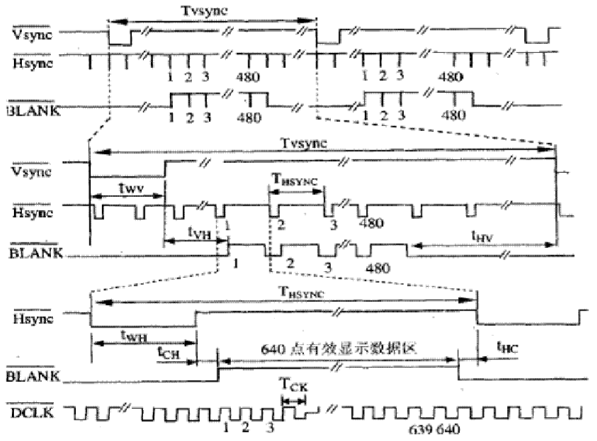
VGA Module
VGA sequential
ball_X
HSYNC
到VGA显示屏
RGB
Generator
01-Text here
VSYNC
ball_Y
RGB444
VGA Counter
Notes:
VGA模块含有一个VGA信号发生器，产生VGA所需的发生信号，RGB发生器根据输入的坐标，与VGA信号产生RGB信号，连同VGA信号一同传输到VGA接口，使显示屏显示有小球坐标。

Slide 31
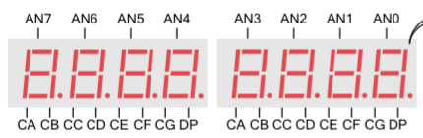
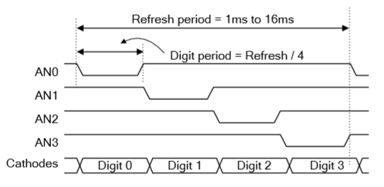
7-segment Module
7-segment
Coding and Scanning
ball_X
ball_X_reg
ball_X_BCD
seg[6:0]
Sampling
Hex2BCD
01-Text here
ball_Y
ball_Y_reg
ball_Y_BCD
an[7:0]
To Slow down the frequency
sequential
Notes:
采样为了能够人眼识别

Slide 32
效果展示
/05

Slide 33
项目评价
/06

Slide 34


项目评价
Advantages
To Be Perfected
本项目不仅实现了完整的数据通路，而且搭建了反馈回路，整个控制系统的完整性强
项目亮点在于PID算法的FPGA实现与AXI总线的分时复用
系统模块丰富，功能类型多样
本项目综合运用了包括微机原理、嵌入式系统在内的多学科知识
项目的一大难点在于机械结构的调整、电机参数的整定和调试工作，这方面没有尽善尽美
板球系统的图像处理工作由单片机完成，没有充分利用FPGA强大的图像处理功能
系统高速通路的数据传输速率不高
板间传输协议较为简单，没有纠错机制，协议有待改进
34
Notes:
读！

Slide 35
_{Course Project}
_{Micro Computer}
₂₀₁₈
Thanks for Your Listening!
小组成员：
高贺惟，张嘉轩，张景昊，刘政宇，杨兴杰

